Slide 1
Муниципальное бюджетное общеобразовательное учреждение Средняя общеобразовательная школа №2 Имени Героя Советского Союза И.А.Передерия Муниципального образования Каневской район
Исследование асимметричного шифрования RSA на примере программы для шифрования сообщений
Автор: ученик 10 „Б“ класса
Кудреватых Артём Андреевич
Руководитель:
Попович Анна Давидовна
2022

Slide 2


Актуальность
С приходом интернета в нашу жизнь, мы начинаем сохранять в нём всё больше наших данных, таких как: банковские счета, номера телефонов, фотографии наших паспортов и т.д. Это привлекает злоумышленников, которые хотят использовать эти данные для своего благополучия. Ассиметричное шифрование помогает нам сохранять наши данные в не формате, которые не смогу прочитать и понять злоумышленники.

Slide 3
Гипотеза – шифрование данных с помощью алгоритма ассиметричного шифрования RSA является действенным способом защиты данных.
Объект исследования – данные в виде текста.
Предмет исследования – шифрование данных.
Цель исследования – понять, как работает алгоритм ассиметричного шифрования RSA и реализовать его на языке программирования – Python, версии 3.10.
Задачи исследования:
Найти и изучить информацию по алгоритму RSA.
Создать черновик структуры программы для шифрования.
Написать программу для шифрования.
Создать оболочку для удобного получения данных программы.
Исследовать работу алгоритма и сравнить входные и выходные данные.

Slide 4

Состояние безопасности данных
Конфиденциальность – сокрытие информации от неавторизованных пользователей при передаче или хранении.
Целостность – предотвращение изменения данных при передаче или хранении информации.
Идентифицируемость – аутентификация источника данных и предотвращение отказа отправителя данных от того факта, что данные были отправлены именно им.

Slide 5
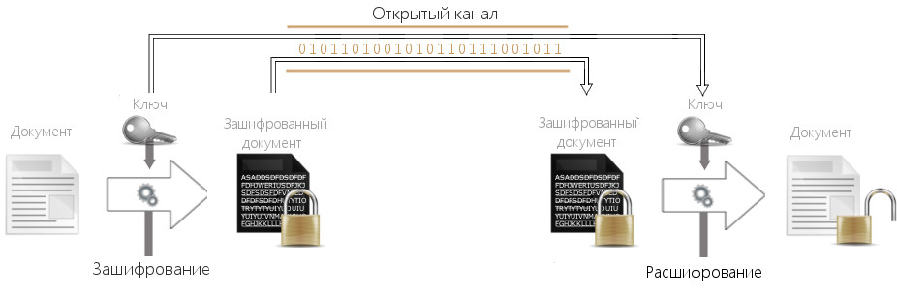
Симметричное шифрование и его проблемы
Симметричное шифрование – шифрование с использованием одинаковых ключей для шифрование и дешифровки данных.
Большая проблема симметричного шифрование – передача ключей шифрования, потому что они передаются в незашифрованном виде и их можно перехватить.
Даже без ключей шифрования, можно расшифровать данные путём их анализа и поиска закономерностей.

Slide 6
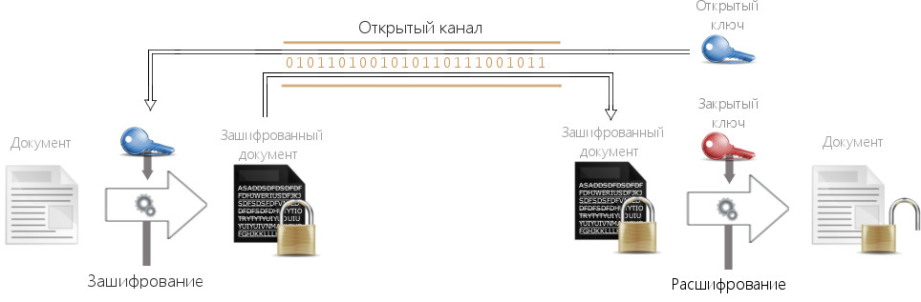
Ассиметричное шифрование
Ассиметричное шифрование – шифрование с использованием разных ключей, для зашифровки и дешифровки данных.
У ассиметричного шифрования нет проблемы с передачей данных, ведь по открытому каналу отправляется публичный ключ, с помощью которого можно зашифровать данные, но не расшифровать. Для зашифровки используется закрытый ключ, который остаётся у пользователя.

Slide 7



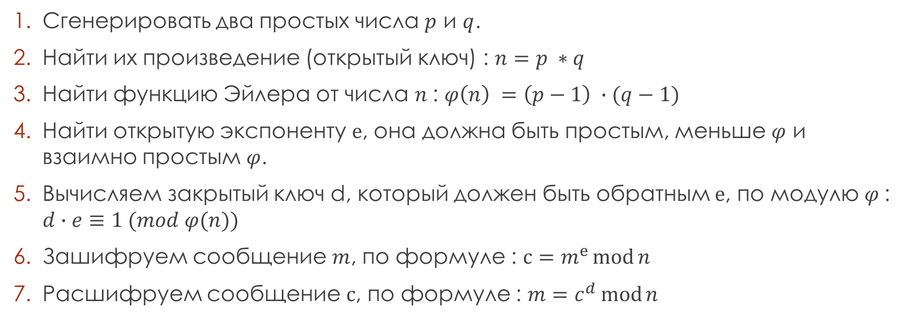
Алгоритм шифрования RSA
Сгенерировать два простых числа $p$ и $q$.
Найти их произведение (открытый ключ) : $n=p ∗q$
Найти функцию Эйлера от числа $n$: $φ\left(n\right) =\left(p−1\right) ∙(q−1)$
Найти открытую экспоненту $e$, она должна быть простым, меньше $φ$ и взаимно простым $φ$.
Вычисляем закрытый ключ d, который должен быть обратным $e$, по модулю $φ$: $d∙e≡1 (mod φ(n))$
Зашифруем сообщение $m$, по формуле : $c=m^{ⅇ}\operatorname{mod}{n}$
Расшифруем сообщение $c$, по формуле : $m=c^{d}\operatorname{mod}{n}$

Slide 8
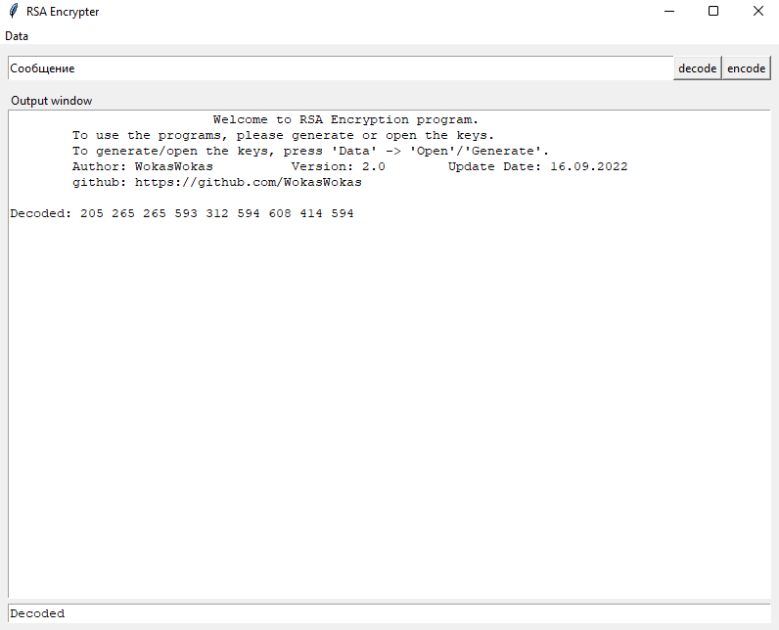

Алгоритм зашифровки сообщения с помощью программы
Сгенерировать ключи шифрования, для этого нужно нажать на кнопку ‘data’ в верхнем меню и нажать на ‘generate’.
Ввести сообщение и нажать на кнопку decode, для его зашифровки.
Получить зашифрованные данные.
Сохранить ключи шифрования в верхнем меню ‘data’, нажав на кнопку ‘save’.
Обратите внимание, нижнее окно вывода является окном статуса, где написан текущий статус программы.

Slide 9
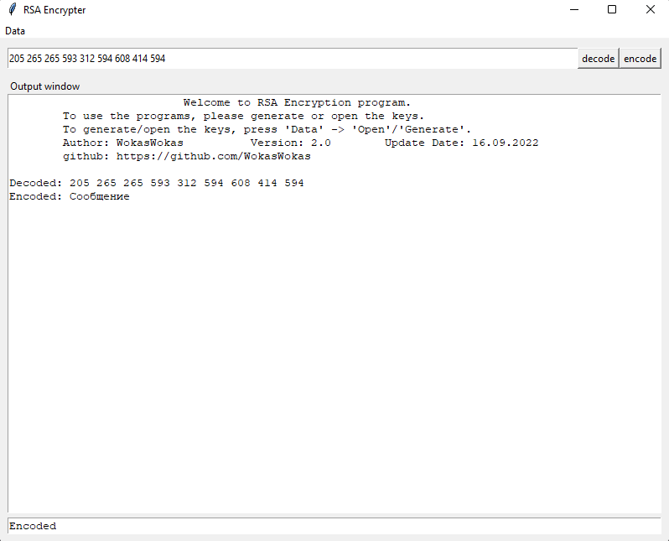

Алгоритм дешифровки данных с помощью программы
Сгенерировать ключи шифрования, для этого нужно нажать на кнопку ‘data’ в верхнем меню и нажать на ‘open’.
Ввести зашифрованное сообщение и нажать на кнопку encode, для его дешифровки.
Получить расшифрованные данные.
Окно статуса

Slide 10
Заключение
Познакомившись с интересующим меня способом шифрования я понял, что для достижения лучшего результата необходимо систематизировать весь преобретенный опыт работы с языком программирования phyton 3.10.
Гипотеза исследования подтвердилась. Действительно шифрование данных с помощью алгоритма RSA является действенным способом защиты информации.
Цель достигнута, задачи выполнены. Знания, полученные в ходе исследования, помогут мне дальше в моей будущей профессии, связанной с IT-технологиями.

Slide 11
Спасибо за внимание!!!
Обязательно защищайте свои данные!

